Slide 1
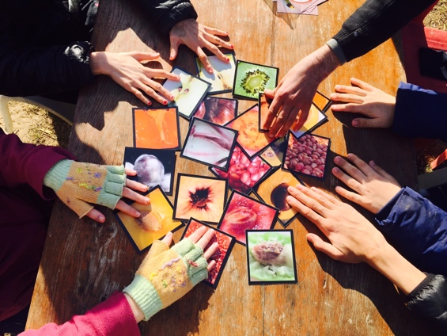
Travailleur social F/H
MECS LA REYNARDE
CDD 2 mois | Aix en Provence ou Marseille | Dés que possible
Statut non cadre | Temps complet | Permis B
Descriptif du poste
La Maison d’enfants à caractère social, La Reynarde, recrute un travailleur social F/H (diplôme d’État ES ou ME) afin d’intégrer une équipe éducative sur nos unités de vie accueillant 8 enfants regroupés par tranche d’âge de 18 mois à 21 ans.
Vous serez en charge de leur soin, de leur éducation et de leur accompagnement sur des temps de suppléance familiale.
Sous la responsabilité du chef de service et en collaboration avec les autres professionnels du service, vos missions seront les suivantes :
Organiser la vie quotidienne et accompagner les enfants de l’unité de vie au quotidien (levé, couché, suivi de la scolarité, temps de repas, des rendez-vous médicaux ou paramédicaux… ),
Coordonner les projets d’accompagnement (personnalisés) : évaluations, observations, analyses, propositions, mise en œuvre du projet et bilan de celui-ci,
Travailler avec les familles, assurer la continuité des liens, associer les parents à l’éducation de leurs enfants, soutenir l’évolution des postures parentales,
Travailler et nourrir les liens partenariaux : lien avec les services sociaux, les écoles, les structures médico-sociales…
Vous serez également amené à :
Participer à la construction d’un service ancré dans un établissement aux valeurs fortes,
Observer et construire une analyse et une compréhension systémique des enfants pour adapter l’accompagnement quotidien,
Réaliser un travail de reporting : mise à jour des transmissions quotidiennes, rédaction et notes et de rapports à destination de l’Aide Sociale à l’Enfance et des magistrats,
Assumer une fonction de figure d’attachement et de référence sécurisante pour les enfants accueillis.
Ce que l’association peut vous apporter
Un environnement de travail agréable avec tous les avantages de la convention 66.
Un cadre responsabilisant qui donne de l’autonomie et offre la possibilité d’évoluer.
Nos offres d’emploi sont ouvertes à toutes et tous car nous croyons que la diversité des profils est un élément essentiel pour une vie d’équipe !
Depuis 1954, l’association Médico-Sociale de Provence a pour vocation d’accompagner et d’accueillir des personnes fragiles aux parcours hors normes : des enfants, des adolescents et des adultes, quels que soient leurs capacités, leurs handicaps, leurs vulnérabilités socio-relationnelles ou leur précarité́ familiale.
Animés par une mission forte de sens, « Un chemin pour chacun », nous initions des projets audacieux et innovants, avec le soutien des pouvoirs publics et de nos partenaires. Dans ce cadre, nous offrons un accueil individualisé dans nos lieux d’accueil basés en Provence. Nous plaçons la personne accueillie et sa famille au centre des dispositifs que nous déployons, en transmettant des savoir-faire et des savoir-être par l’éducation, la formation, le travail protégé, tout comme nous apportons des soins individualisés et un accompagnement quotidien.
Aujourd’hui notre équipe de près de 520 collaborateurs fait vivre nos valeurs de notre association :
Audace - Bienveillance - Intégrité
Vous êtes attirés par des projets concrets qui ont du sens? Vous voulez vous investir dans une association médico-sociale engagée? Vous appréciez des équipes fédérées par l’humain ? Rejoignez-nous !
Plus d’information sur notre site www.amsp.fr
Postuler
mecs.reynarde@amsp.fr

